Slide 1

ENERGIA

Slide 2
Na natureza nada se perde e nada se cria tudo se transforma

Slide 3
Exitem várias fontes de energia

Slide 4
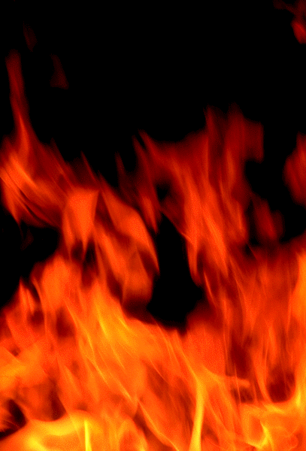
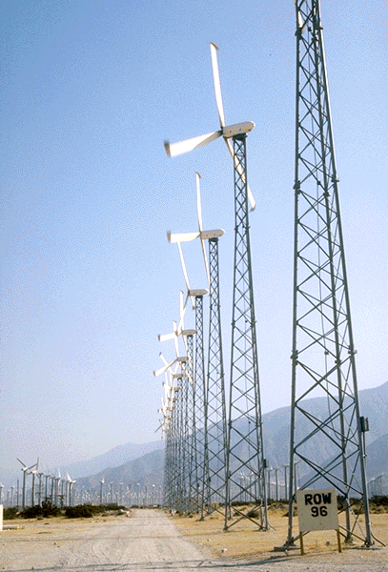
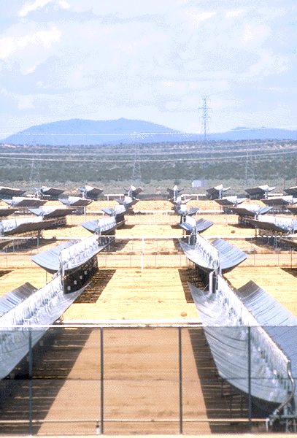
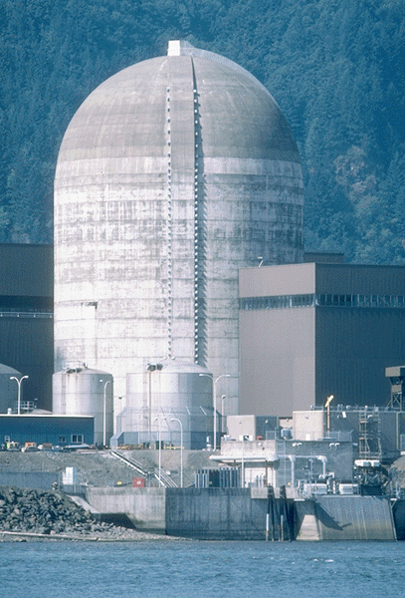
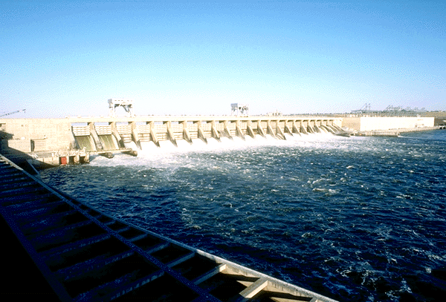
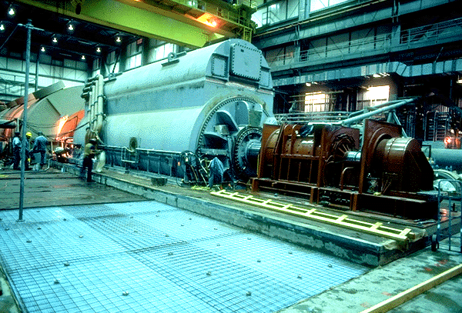
TÉRMICA
EÓLICA
SOLAR
NUCLEAR
HIDRÁULICA
MECÂNICA

Slide 5
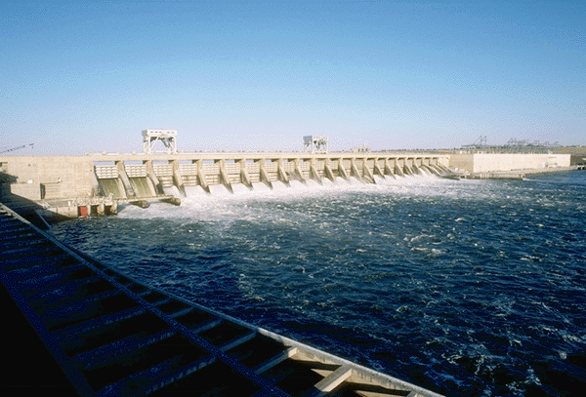
Energia hidráulica em potencial
Exemplo de transformação de energia

Slide 6
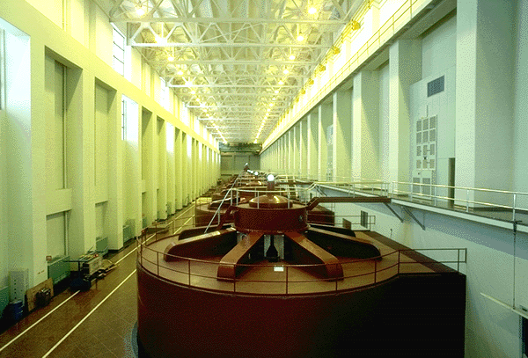
Transformada em energia mecânica na turbina
O gerador transforma energia mecânica em energia elétrica

Slide 7
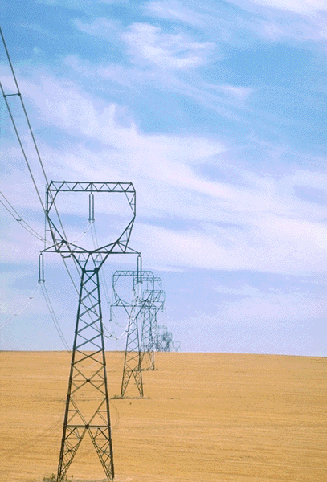
Energia elétrica colocada a disposição

Slide 8

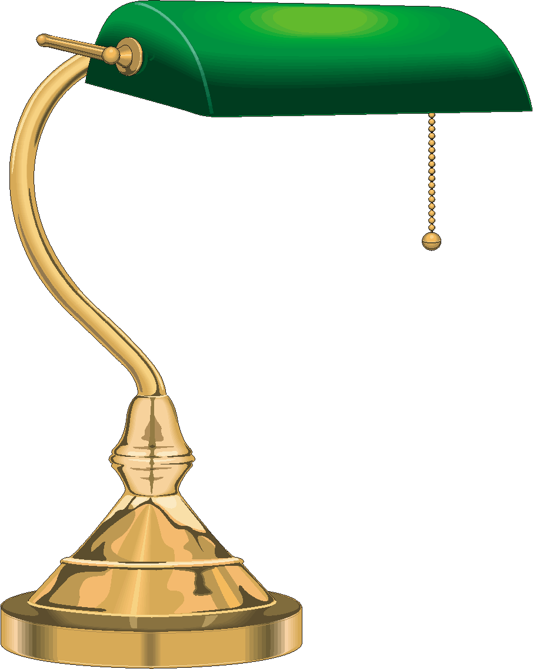
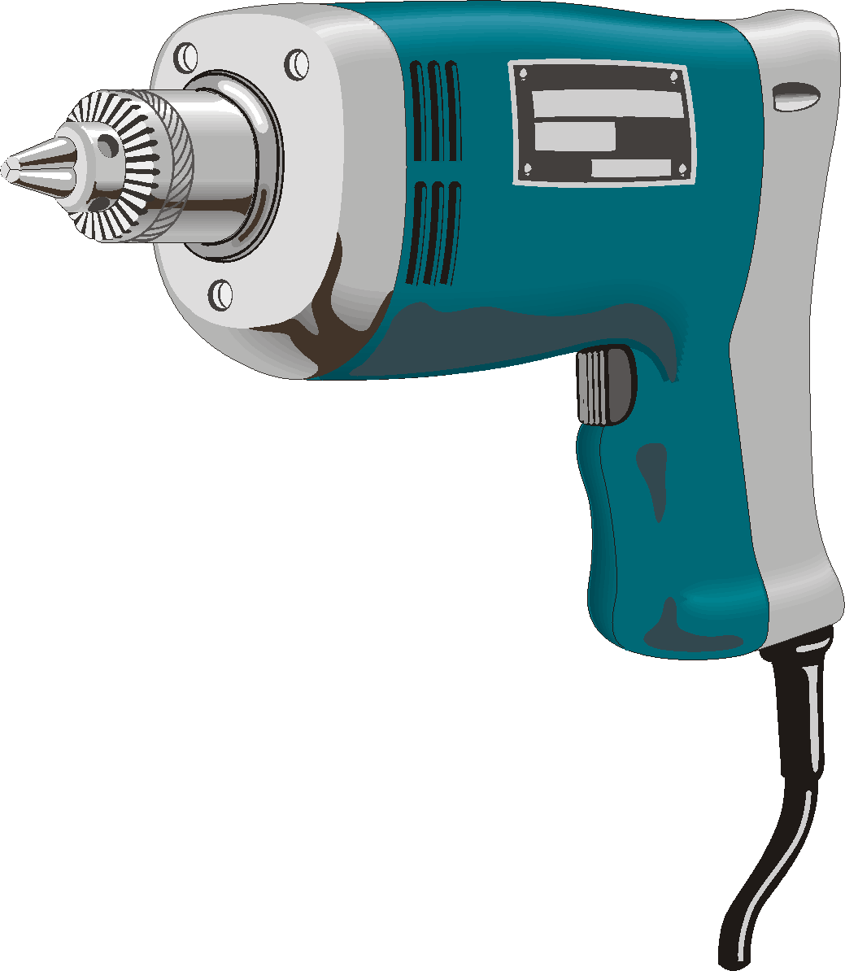
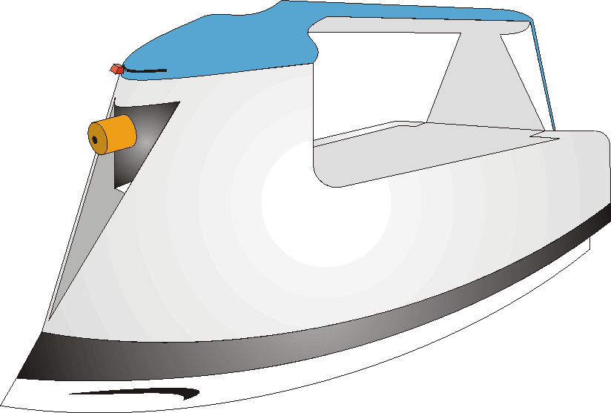
A energia elétrica é transformada em trabalho
TÉRMICA
LUMINOSA
MECÂNICA

Slide 9



Então energia elétrica é o trabalho realizado
Comparem os dois lenhadores

Slide 10
Eles podem realizar o mesmo trabalho
Qual a diferença?

Slide 11
Um deles realizará o trabalho em menor tempo

Slide 12
A ENERGIA ELÉTRICA
DEPENDE
DA POTÊNCIA E
DO TEMPO
E
E
E
E
E
E - Energia
E = P x t
P - Potência
P
P
P
t
t
t - Tempo em horas

Slide 13
E = P x t
E = P x t
E = P x t
E = P x t

Slide 14
E = P x t
t
t
t
E
t
E
P
E
t
P
E
t
E
P
P
t
t
P
t

Slide 15
P = 500 W
t = 1 h
11
12
1
10
2
E = 500 Wh
9
3
8
4
7
6
5
P = 500 W
t = 3 h
11
12
1
10
2
E = 1500 Wh
9
3
8
4
E = 1,5 kWh
7
6
5

Slide 16

Neste apartamento
uma lâmpada de 60 W
fica acesa 10 horas por dia.
Qual o trabalho realizado ao final de 30 dias?

Slide 17
* Lâmpada de 60 W
* 10 horas por dia
* 30 dias
Total de horas = 300
E = 60 x 300
E = 18.000 Wh
OU
E = 18 kWh

Slide 18
MEDIDOR DE ENERGIA ELÉTRICA.
Sabemos que:
x
=
V
I
W
Porém...

Slide 19
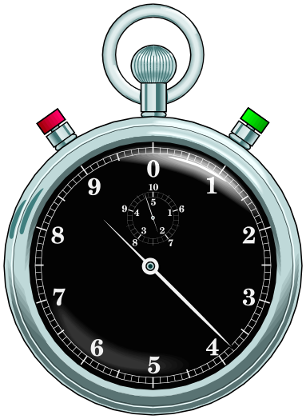
...Se uma pessoa registrar a potência de uma carga e o tempo que permanece ligada...
...teremos o valor da energia consumida em Watts-hora.
W

Slide 20
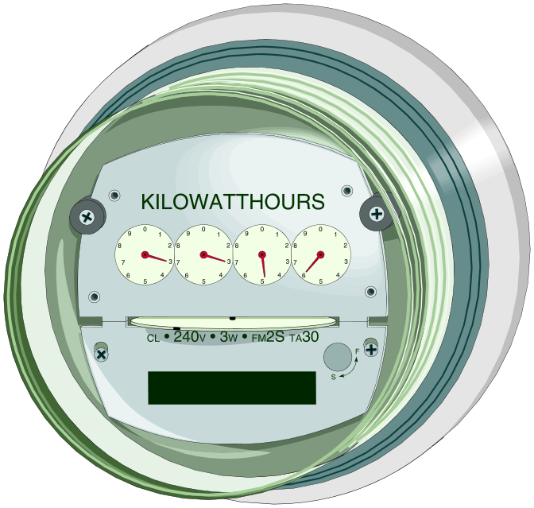
...Se substituirmos a pessoa, o Watímetro e o cronômetro por um aparelho que tem um medidor de corrente, um medidor de tensão e um relógio obteremos o mesmo resultado.
W

Slide 22
Os medidores de energia elétrica são compostos basicamente de:
Bobina de corrente - Amperímetro
Bobina de tensão - Voltímetro
Disco
Relógio - cronômetro
Ímã e bornes de ligação

Slide 23
E_{Wh} = P_{W} x t_{h}
OU
P_{W} x t_{min}
E_{Wh} =
60

Slide 24
Uma pessoa demora 15 min em média para tomar banho, num chuveiro de potência de 4800W.
Qual o consumo de energia elétrica?

Slide 25
P_{W} x t_{min}
E_{Wh} =
60
4.800 x 15
E_{Wh} =
60
72.000
E_{Wh} =
60
E_{Wh} =
1.200 Wh = 1,2 kWh

Slide 26
Considerando um banho por dia, quanto consumirá de ENERGIA ELÉTRICA no final de 30 dias ?

Slide 27
15 min x 30 dias = 450 min
450
Potência do chuveiro = 4.800 W
450
4.800
P_{W} x t_{min}
E_{Wh} =
450
60
4.800
450
4.800
450
x
4.800
E_{Wh} =
60

Slide 28
450
x
4.800
E_{Wh} =
60
450
x
4.800
E_{Wh} =
60
450
x
4.800
E_{Wh} =
60

Slide 29
450
x
4.800
E_{Wh} =
60
2.160.000
E_{Wh} =
60
E_{Wh} =
36.000 Wh
E_{Wh} =
36 kWh

Slide 30
ENERGIA ELÉTRICA - É TRABALHO REALIZADO EM UM ESPAÇO DE TEMPO.
SÍMBOLO - E
UNIDADE - WATT-HORA (Wh)
OU (kWh)

